Slide 1
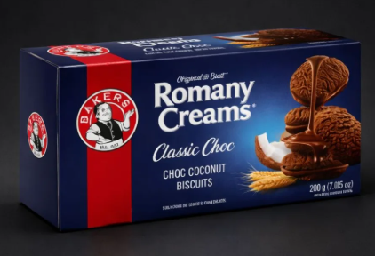
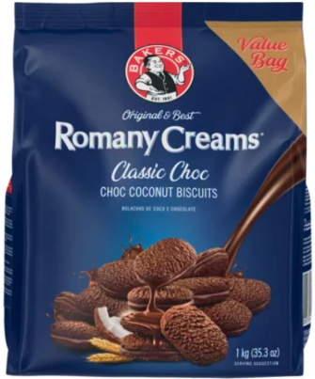
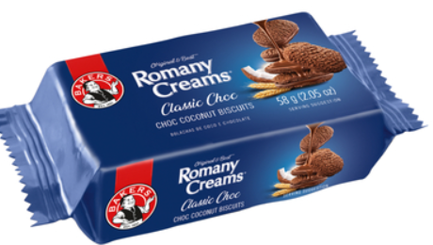
🍪 Romany Creams
O sabor irresistível de chocolate e coco em cada mordida.
Uma experiência doce que conquista qualquer momento.

Slide 2

Descubra Romany Creams ✨
Bolachas crocantes de coco
Recheio cremoso de chocolate
Um sabor único e marcante
Perfeito para qualquer hora do dia
Uma combinação perfeita de crocância e cremosidade

Slide 3
Uma explosão de sabor 🔥
Crocante por fora
Cremoso por dentro
Chocolate delicioso
Aroma suave de coco
😋 Uma bolacha que transforma qualquer lanche em um momento especial.

Slide 4
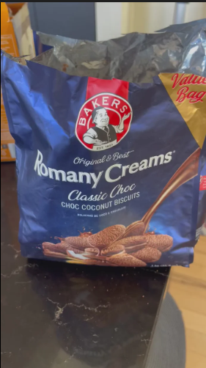
Perfeito para qualquer ocasião
Lanche da tarde
Café ou chá
Momentos com amigos
Pequenos momentos de felicidade
☕ Romany Creams: o companheiro perfeito para o seu café.

Slide 5
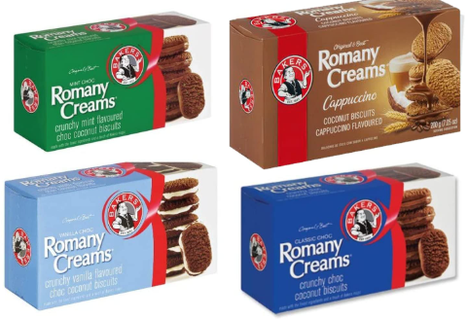
Mais sabores para amar
Chocolate clássico
Chocolate com menta
Baunilha com chocolate
Outras edições especiais
✨ Mais sabores, mais prazer, mais Romany Creams.
sei que nunca comeste, então compra viu

